Slide 1
Ensivaikutelma ja ennakkoluulot

Slide 2
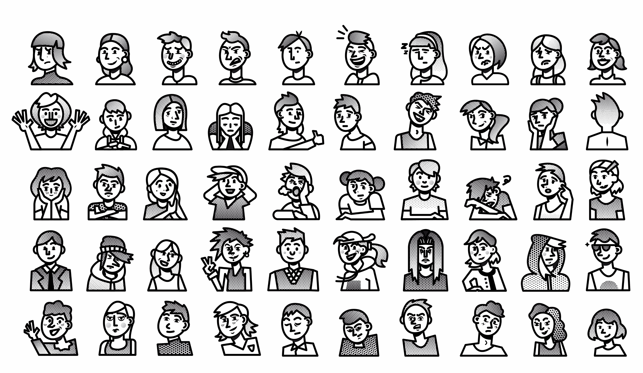
1
A
B
C
D
E
F
G
H
I
J
Mieti
kenen kanssa haluaisit jutella?
onko joku pelottava?
kuka olisi hyvä asiakaspalvelija?
kuka pärjää työhaastattelussa?
1
1
2
2
3
3
4
4
5
5
A
B
C
D
E
F
G
H
I
J

Slide 3
Hups! Teitkö nopean tulkinnan?
Mitä ensivaikutelmasta voi päätellä?
Osuuko olettaminen aina oikeaan?

Slide 4
2
A
B
C
D
E
F
G
H
I
J
Pohdi parin kanssa kuka olisi hyvä asiakaspalvelija?
Lastenhoitajana?
Kahvilassa?
Levykaupassa?
Puutarhassa?
1
1
2
2
3
3
4
4
5
5
A
B
C
D
E
F
G
H
I
J

Slide 5
3
A
B
C
D
E
F
G
H
I
J
Pohdi
Onko joku tai jotkut hahmoista kuin sinä?
Oletko erilainen eri tilanteissa?
Haluaisitko olla toisenlainen? Millainen?
1
1
2
2
3
3
4
4
5
5
A
B
C
D
E
F
G
H
I
J

Slide 6
Mitä ”olla oma itsensä” tarkoittaa eri tilanteissa?
Työhaastattelu?
Asiakaspalvelutilanne?
Keskustelu esihenkilön kanssa?
Työkavereiden kanssa kahvitauolla?

Slide 7
Vaihtoehtoisia kasvogallerioita
Kouluttajan käyttöön tai monistettavaksi osallistujille

Slide 8
A
B
C
D
E
F
G
H
I
J
1
1
2
2
3
3
4
4
5
5
A
B
C
D
E
F
G
H
I
J

Slide 9
A
B
C
D
E
1
1
2
2
3
3
A
B
C
D
E

Slide 10
A
B
C
D
E
1
1
2
2
3
3
A
B
C
D
E

Slide 11
A
B
C
D
E
1
1
2
2
3
3
A
B
C
D
E

